Slide 1


Desafio Forecast
Grupo Boticário
Raphael Paes Pinto
09/06/2022

Slide 2
Objetivo e Dados
O objetivo do desafio é prever a quantidade de ocorrências de acidentes de transito na cidade de Recife
Os dados são referentes a ocorrências notificadas entre os anos de 2015 e 2019

Slide 3
Tratamento dos dados
O ano de 2015 possuía uma estrutura diferente dos demais anos, por isso foi necessário dedicar um tempo a mais para entender como organizar esse conjunto de dados para que pudesse fazer sentido com os demais anos
Os anos de 2016 a 2019 possuem mesma estrutura, o que facilitou esta etapa de tratamento
Foram preenchidos os campos vazios (NaN) e a utilização da coluna vitimas e vitimasfatais para somar o total de ocorrências de transito, criando a coluna vitimas_totais

Slide 4
Metodologia – Primeira etapa (Notebook 1)
Foram executadas metodologia de análise para séries temporais, afim de verificar estacionariedade da série em questão.
Uma série ser estacionária significa que a mesma se comporta de forma aleatória ao longo do tempo ao redor de uma média constante. Para constatar isto foi utilizado o teste de Dickey-Fuller
Análise de autocorrelação (ACF e PACF)
Decomposição da série via gráficos
Avaliação da tendencia via teste de Man Kendall

Slide 5
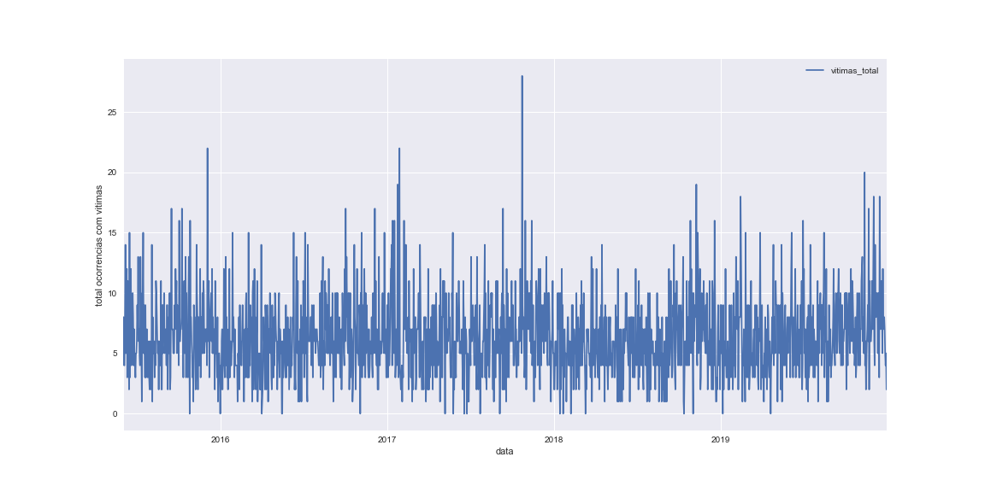
Metodologia – Primeira etapa (Notebook 1)
Série temporal de todas as ocorrências com vitimas na cidade de Recife de 2015 a 2019

Slide 6
Metodologia – Primeira etapa (Notebook 1)
O teste de Dickey-Fuller apresentou p-valor < 0,05, aceitando a hipótese H1, que define que a serie temporal é estacionária.
O teste de Man Kendall apresentou p-valor de 0,229, que não é menor que 0,05, portanto, não há tendência na série.
Tanto o ACF quanto o PACF não apresentaram lags relevantes, porém o lag 14 se destacou dos demais. Ele será o passo escolhido para o modelo de médias móveis.
Foram observados que a média de ocorrências é de 6 notificações por dia. Destaque para um dia com 28 ocorrências no dia 23/10/2017

Slide 7
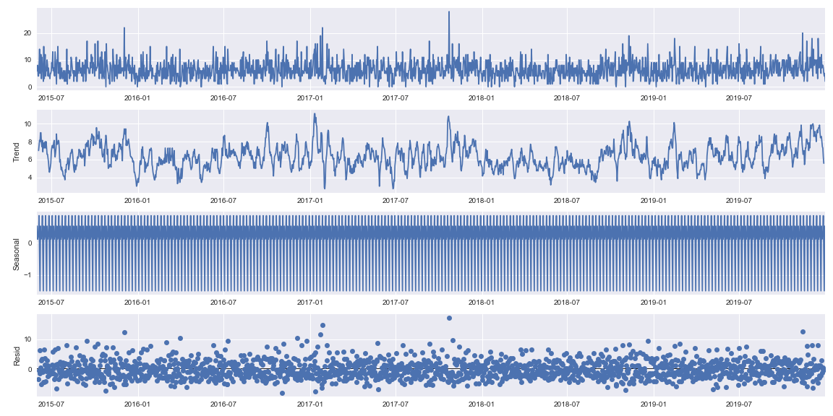
Metodologia – Primeira etapa (Notebook 1)
Decomposição da série temporal

Slide 8
Metodologia – Segunda etapa (Notebook 2)
Esta etapa tem como objetivo prever as ocorrências de acidentes de transito, propondo modelos e métricas para avaliar a qualidade dos modelos.
Foram utilizados cinco modelos para prever a série de acidentes/ocorrências, são eles: Suavização Exponencial Simples, Suavização de Média Móvel, Auto Arima, Random Forest e Redes Neurais (RNN).
Foram gerados gráficos que comparam os valores previstos com os valores reais.

Slide 9
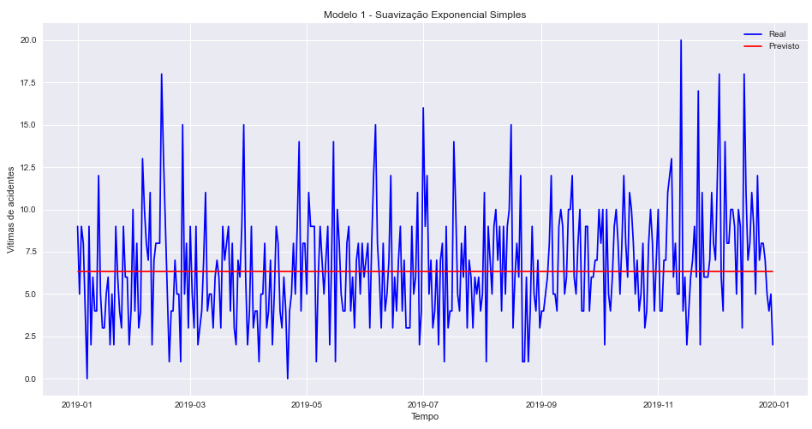
Suavização Exponencial Simples – Modelo 1
A suavização exponencial simples, com o próprio nome diz, é o caso particular mais simples de suavização exponencial. Esse tipo de modelo serve para quando não existe nenhum padrão claro de sazonalidade ou tendência na série

Slide 10
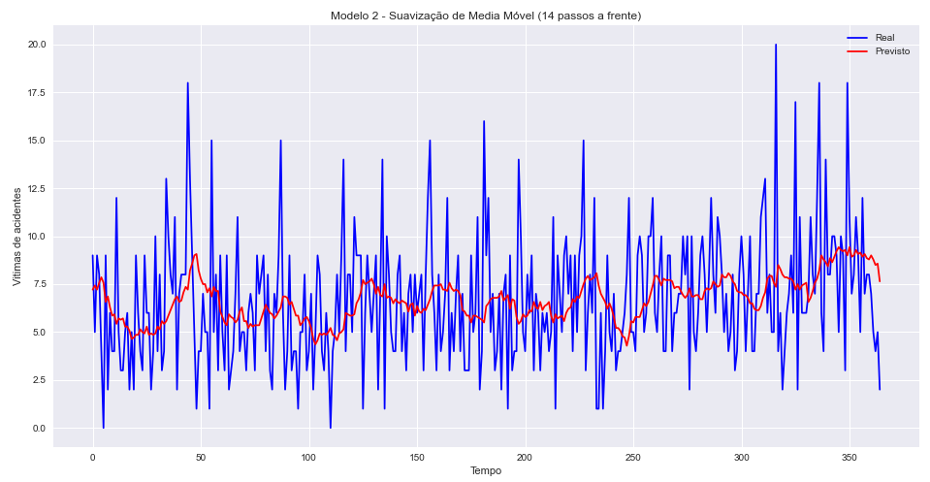
Suavização de Média Móvel – Modelo 2
A suavização é uma técnica aplicada a séries temporais para remover a variação refinada entre etapas de tempo. A expectativa da suavização é remover o ruído e expor melhor o sinal dos processos causais subjacentes. As médias móveis são um tipo simples e comum de suavização usado na análise de séries temporais e na previsão de séries temporais.

Slide 11
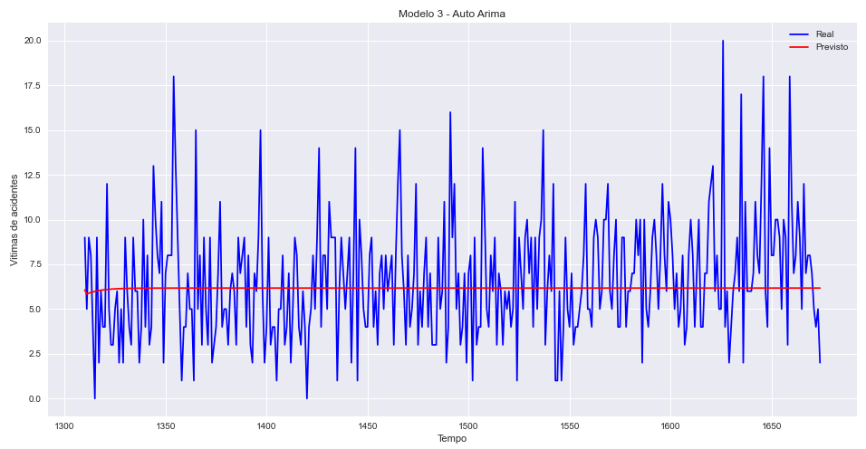
Auto ARIMA – Modelo 3
Basicamente, o ARIMA utiliza dados passados para prever o futuro, usando dois principais recursos: a autocorrelação e médias móveis. O Auto_arima retorna o melhor ajuste ao modelo ARIMA.

Slide 12

Random Forest – Modelo 4
Em português, Random Forest significa floresta aleatória. Este nome explica muito bem o funcionamento do algoritmo, que irá criar muitas árvores de decisão, de maneira aleatória, formando o que podemos enxergar como uma floresta, onde cada árvore será utilizada na escolha do resultado final.

Slide 13

Redes Neurais (RNN) – Modelo 5
Uma rede neural recorrente ( RNN ) é uma classe de redes neurais artificiais onde as conexões entre os nós formam um gráfico direcionado ao longo de uma sequência temporal. Isso permite que ele exiba um comportamento dinâmico temporal.

Slide 14
Métricas dos modelos
Métricas/Modelos | Modelo 1 | Modelo 2 (14 passos) | Modelo 3 | Modelo 4 | Modelo 5
MSE | 2,631 | 2,664 | 2,623 | 2,614 | 2,638
RMSE | 3,345 | 3,387 | 3,365 | 3,343 | 3,353
SSE | 1490702,708 | 4186,837 | 4132,309 | 4079,01 | 4103,163
MAPE | inf | inf | inf | inf | inf
MSE - Erro médio absoluto
RMSE - Raiz do erro médio quadrado
SSE - Soma quadrática dos erros
MAPE - Erro médio percentual absoluto

Slide 15
Considerações
Tomando como parâmetro os resultados para os testes aplicados em cada modelo, a melhor escolha seria pelo modelo 3 (Auto Arima), que apresentou as menores métricas. Porém observando os valores previstos, a maioria apresenta valores repetidos a partir de um determinado período. Não que haja um erro nisso, mas no meu ponto de vista, escapa um pouco do dinamismo presente nos dados reais das notificações dessas ocorrencias. De toda forma, é uma boa escolha como modelo para previsões dado os dados que foram analizados.
Com base no cenário dos 5 modelos e todos apresentando métricas bem parecidas, aparentemente qualquer escolha possivelmente, satisfaz e chega na solução do problema. Contudo, caso houvesse uma situação onde fosse necesssário explicar para outra pessoa com pouco conhecimento em previsões e escolha de modelos, o modelo 1 é mais simples de ser explicado e poderia trazer um entendimento mais claro e direto para o tema em questão. Equanto o modelo 5 por ser mais “robusto” e ter mais etapas no processo de previsões, poderia ser uma escolha interessante como uma proposta de metodologia mais técnica e talvez até mais atual.
Resumindo, os modelos 3 e 5 aparentam ser ótimas escolhas.

Slide 16
Pergunta Extra: É possível adicionar outras variáveis para ajudar no processo de previsão? Quais? melhoraram os resultados?
Quando falamos de processo de previsão, na maioria dos casos, é sempre viável e plausível a incorporação de mais variáveis. Nesse contexto, com um tratamento prévio dos dados, as variáveis que descrevem por qual veículo ocorreu o acidente (moto, carro etc), poderia ser um incremento interessante pro modelo, talvez uma possível variável dummy (sim e não) ou um parâmetro para contabilizar o total de vítimas.
A variável vítima fatal ou não-fatal, me pareceu interessante e poderia trazer mais profundidade para a interpretação final das análises.
Geralmente utilizam-se variáveis demográficas, que em geral são interessantes e como técnica para averiguar compatibilidade com o estudo, a correlação com os dados de notificação, seria interessante para dar um início as análises e quem sabe incorporar no modelo. Além de dados de clima/tempo (precipitação, chuvas etc) que poderia trazer uma abordagem interessante pros resultados.

Slide 17
Referências
Características das series temporais
Modelos de suavização exponencial em python
Suavização exponencial simples com R
Moving average smoothing for time series forecasting python
Arima for hierarchical time series forecasting
Time Series Auto-ARIMA – GitHub
Random forest for time series forecasting
O que é e como funciona o algoritmo RandomForest
SST SSR SSE in python
Rede neural recorrente
Time series prediction lstm recurrent neural networks python keras
Mape mean absolute percentage error

